Slide 1
Python仮想環境の構築
Visual Studio CodeでPython

Slide 2
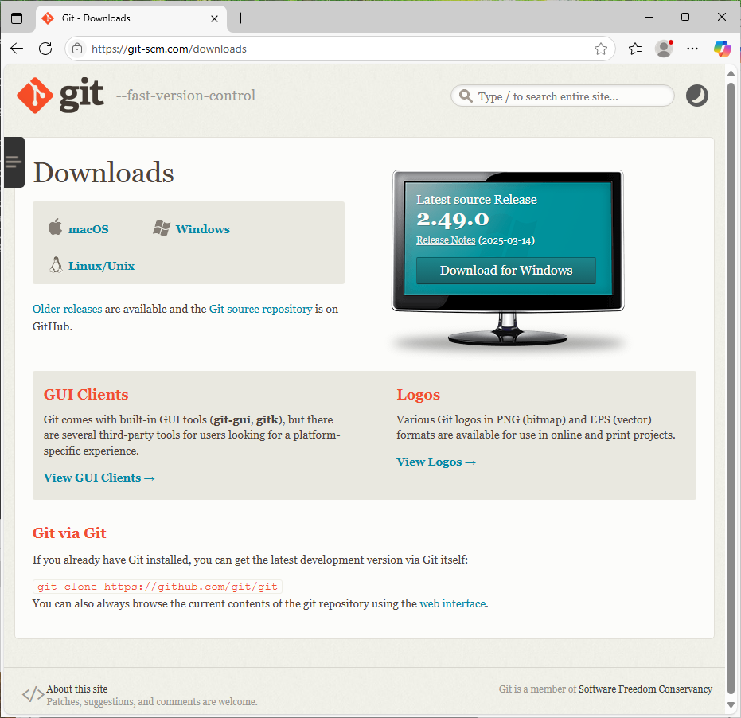
gitのインストール
Git - Downloads

Slide 3
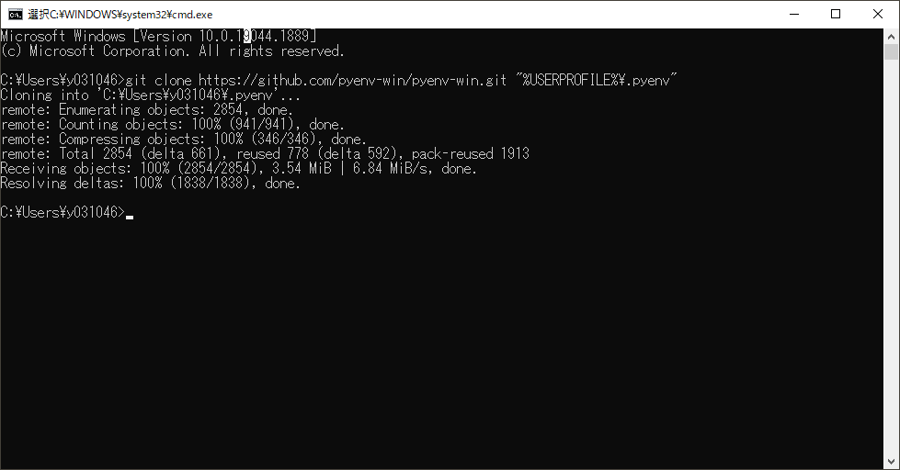
pyenvのインストール
https://qiita.com/probabilityhill/items/9a22f395a1e93206c846#zip-%E3%83%95%E3%82%A1%E3%82%A4%E3%83%AB%E3%82%92%E4%BD%BF%E7%94%A8
コマンドプロンプトから
> git clone https://github.com/pyenv-win/pyenv-win.git "%USERPROFILE%\.pyenv"

Slide 4
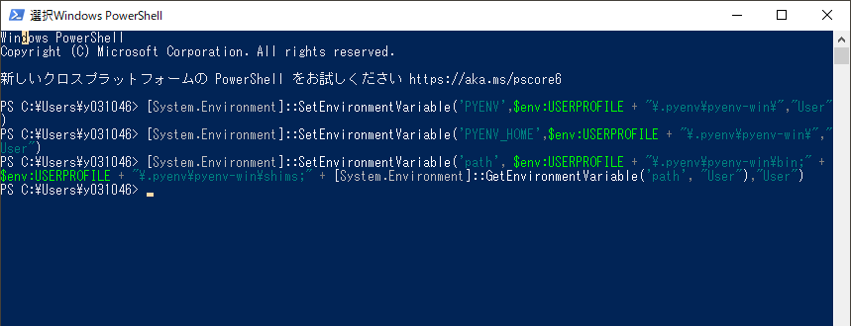
pyenvのインストール
https://qiita.com/probabilityhill/items/9a22f395a1e93206c846#zip-%E3%83%95%E3%82%A1%E3%82%A4%E3%83%AB%E3%82%92%E4%BD%BF%E7%94%A8
全部コピーして貼り付けでOK
少し時間かかる
Powershellで一行ずつ
[System.Environment]::SetEnvironmentVariable('PYENV',$env:USERPROFILE + "\.pyenv\pyenv-win\","User")
[System.Environment]::SetEnvironmentVariable('PYENV_HOME',$env:USERPROFILE + "\.pyenv\pyenv-win\","User")
[System.Environment]::SetEnvironmentVariable('path', $env:USERPROFILE + "\.pyenv\pyenv-win\bin;" + $env:USERPROFILE + "\.pyenv\pyenv-win\shims;" + [System.Environment]::GetEnvironmentVariable('path', "User"),"User")
$pyenvPath = "$env:USERPROFILE\.pyenv\pyenv-win"
[Environment]::SetEnvironmentVariable(
"PATH",
"$env:PATH;$pyenvPath\bin;$pyenvPath\shims;$pyenvPath\libexec",
[System.EnvironmentVariableTarget]::User
)

Slide 5
pyenvのインストール
https://qiita.com/probabilityhill/items/9a22f395a1e93206c846#zip-%E3%83%95%E3%82%A1%E3%82%A4%E3%83%AB%E3%82%92%E4%BD%BF%E7%94%A8
コマンドプロンプトで確認
> pyenv --version

Slide 6
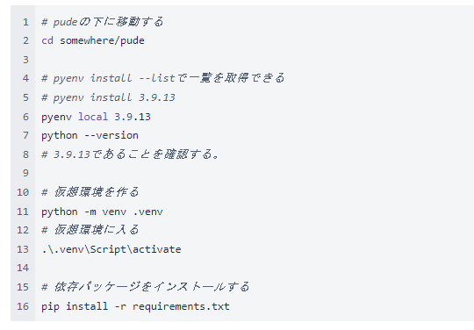
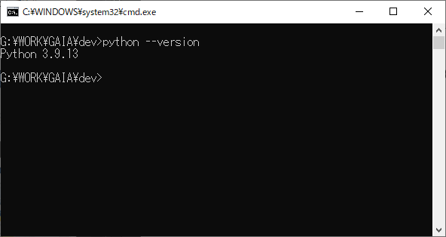
pyenv + venvで環境構築
https://topcon-hqectech.atlassian.net/wiki/spaces/P/pages/19464193
> G:
> cd G:\work\GAIA\EDSR-PyTorch
> pyenv install 3.10.11
> pyenv local 3.10.11
> python --version

Slide 7
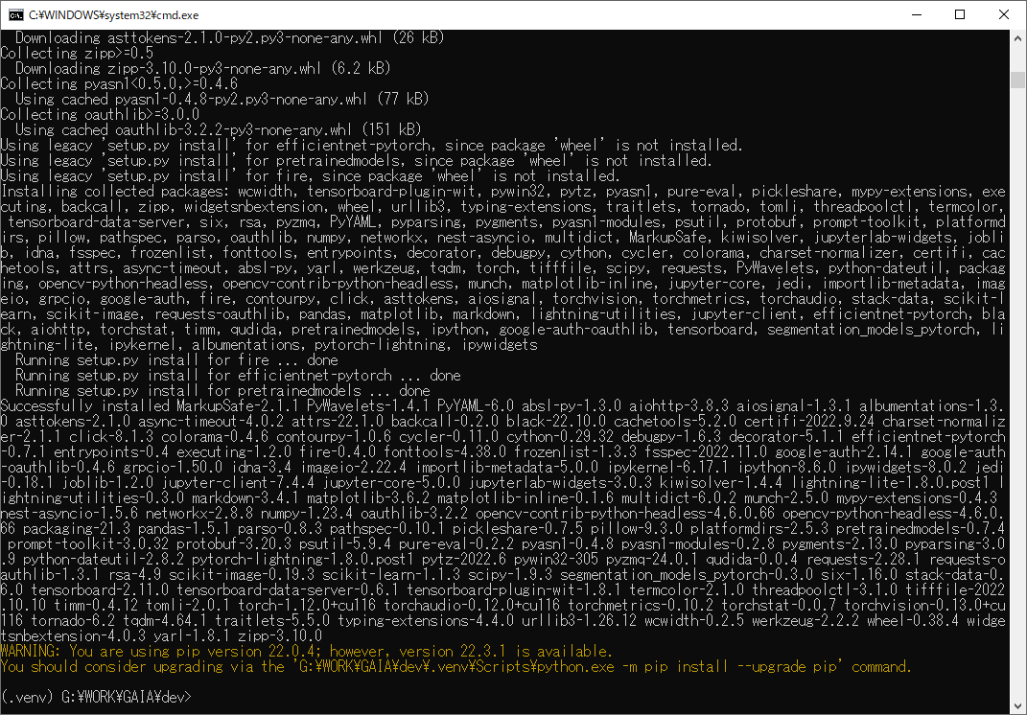
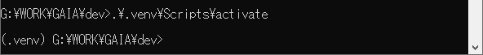
pyenv + venvで環境構築
> python -m venv .venv
>.\.venv\Scripts\activate
> pip install -r requirements.txt

Slide 8
conda env list | 開発環境のリスト表示
conda create -n <新しい環境名> --clone <複製したいベースの環境名> | Conda create –n gaia –clone base
pip install tensorflow-gpu pip install tensorflow-gpu==2.8.3 | GPUのインストール | ※2.10.0だと GPU認識しなかった
Activate <環境名> | 環境の切り替え
Import sys Sys.exit() | Pythonの終了
from tensorflow.python import client client.device_lib.list_local_devices() | GPUの確認
import tensorflow as tf print(tf.__version__) # 1.5.0 | Tensorflowバージョン確認
pip install update spyder | Spyder起動しなくなった場合
pip list | インストールリスト

Slide 9
GPU環境の構築

Slide 10
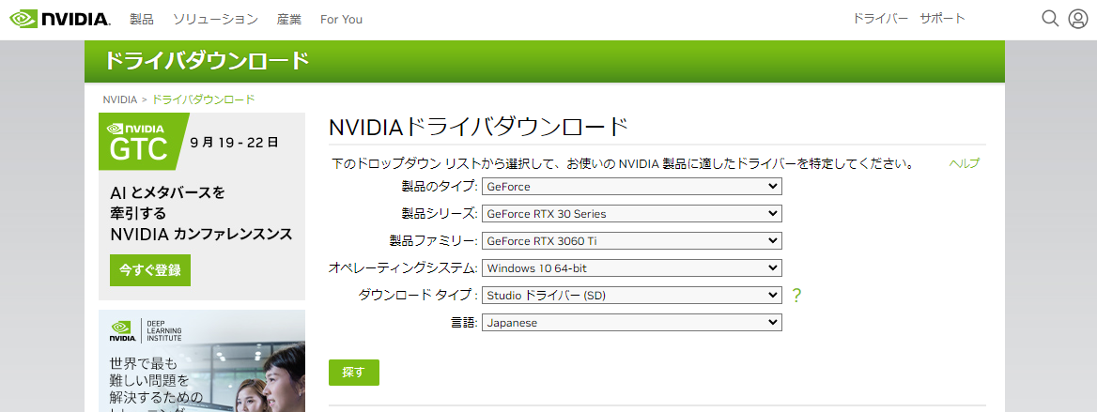
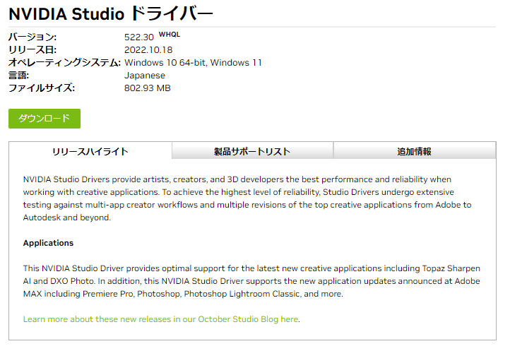
GPUドライバのインストール
NVIDIA GeForce RTX 3060 Tiのドライバ
https://www.nvidia.co.jp/Download/index.aspx?lang=jp#

Slide 11
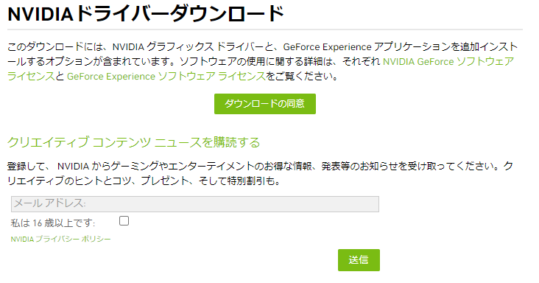
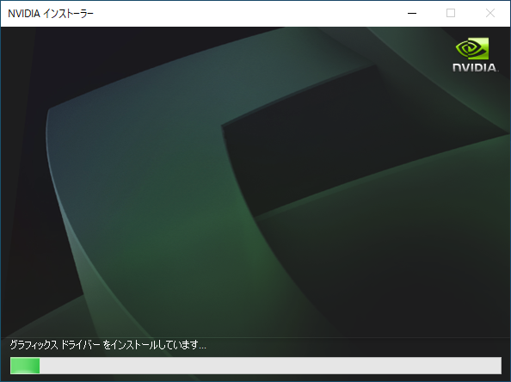

Slide 12
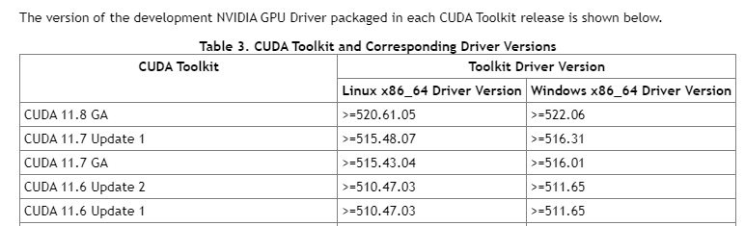
CUDA toolkitのインストール
https://docs.nvidia.com/cuda/cuda-toolkit-release-notes/index.html

Slide 13
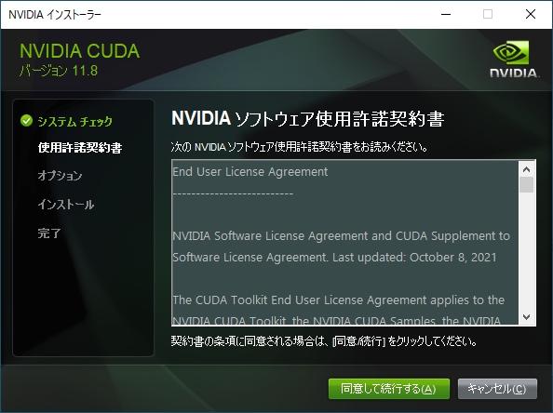
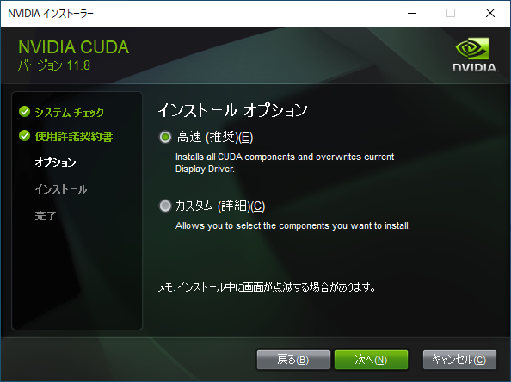
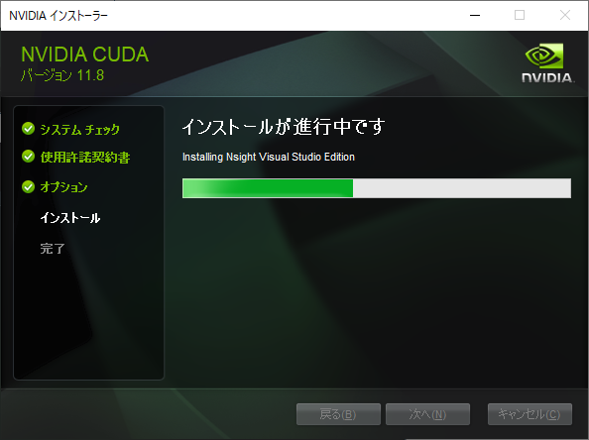
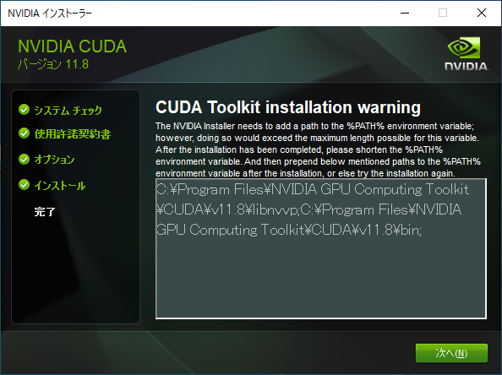
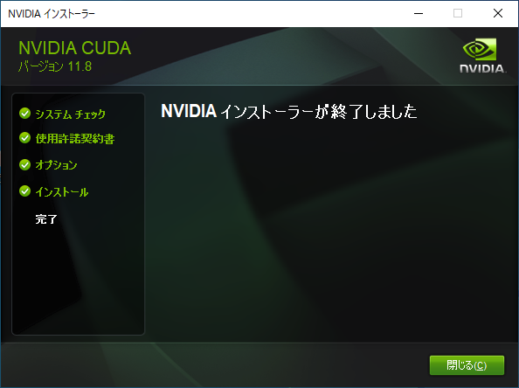

Slide 14

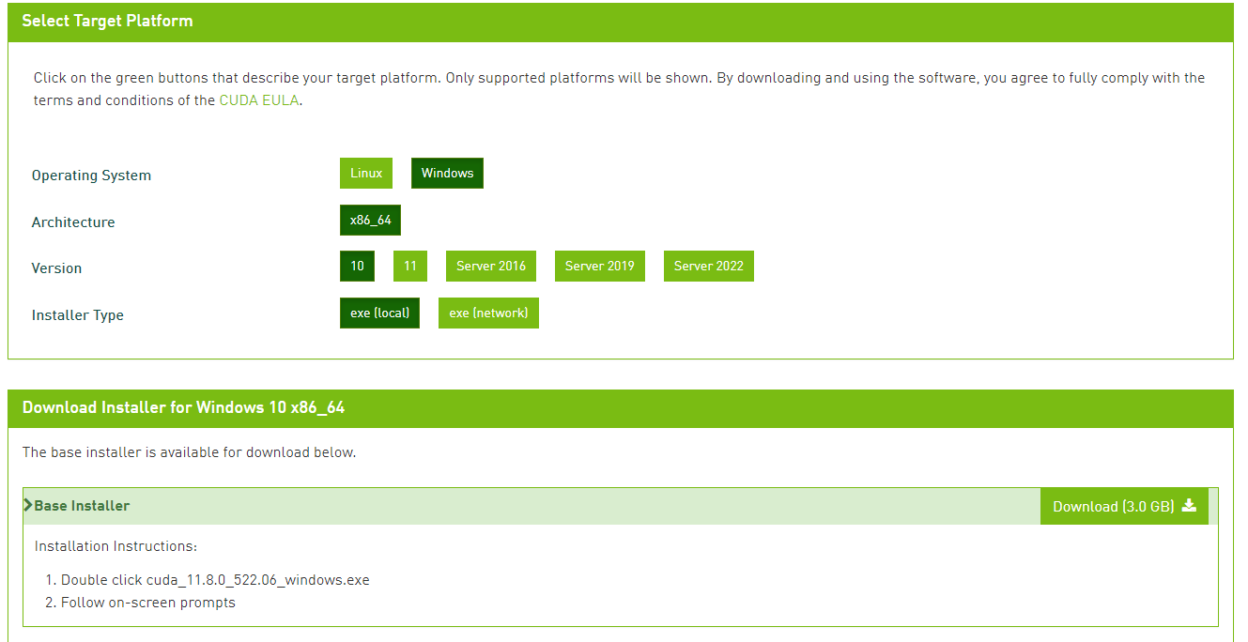
https://developer.nvidia.com/accelerated-computing-toolkit

Slide 15
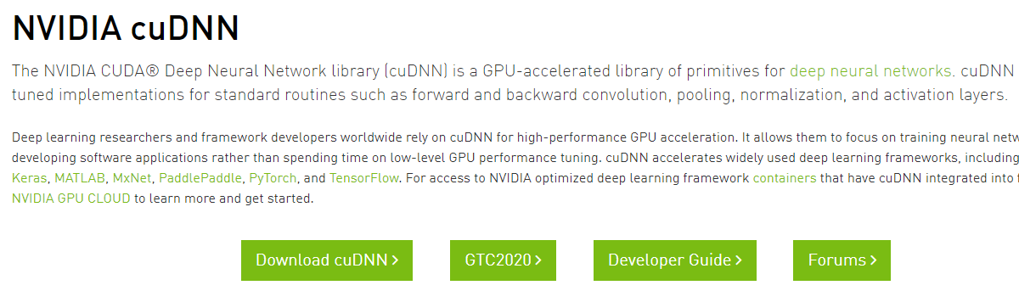
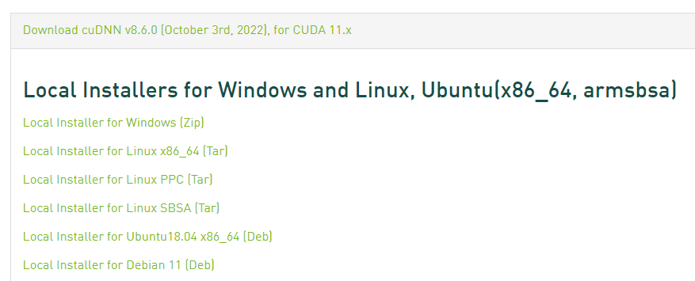
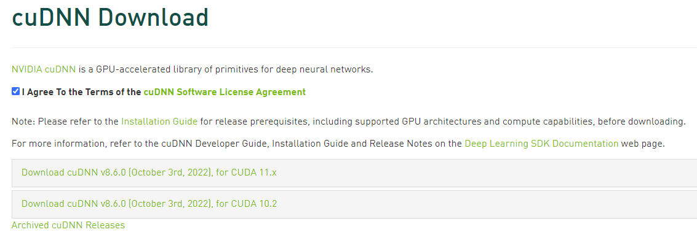
cuDNNのインストール
https://developer.nvidia.com/cudnn

Slide 16
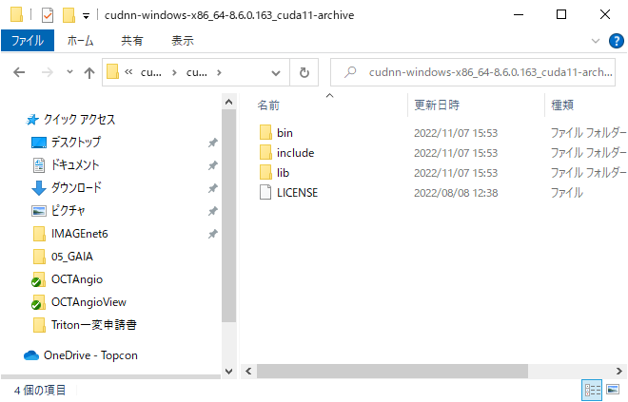
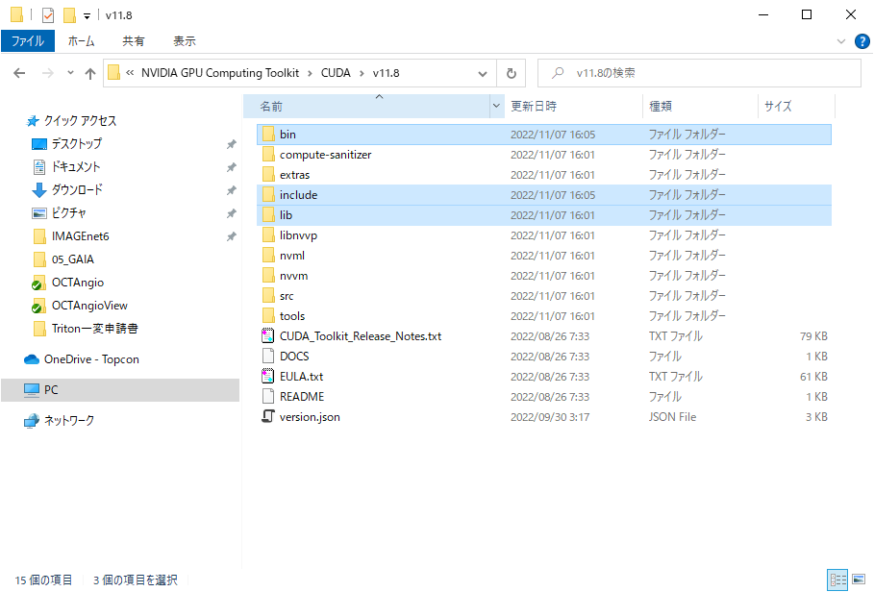
解凍したフォルダ内には「bin」「include」「lib」の3つのフォルダが出来上がります。
それらフォルダの中身をCuda Toolkitのフォルダにコピーします。
Cuda Toolkitのフォルダはデフォルトでインストールしているのなら
C:\Program Files\NVIDIA GPU Computing Toolkit\CUDA\v11.8

Slide 17
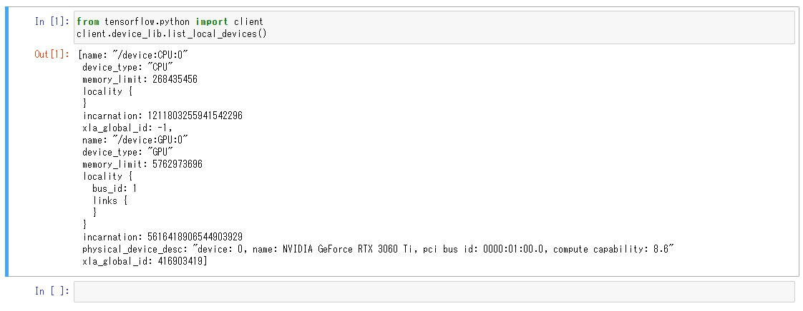
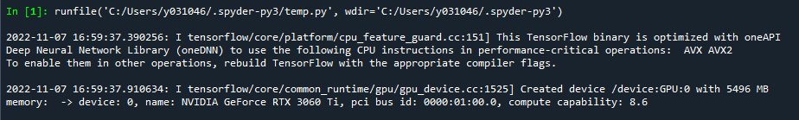
GPUデバイスの確認

Slide 18
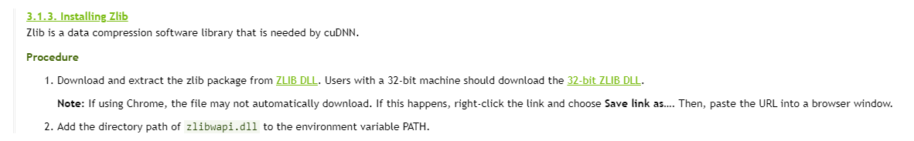
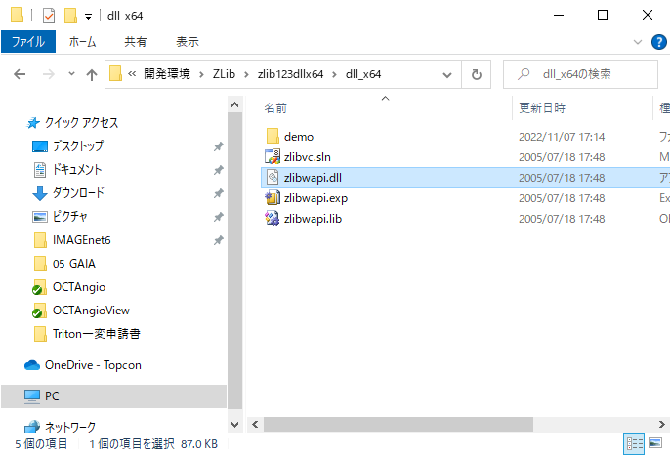
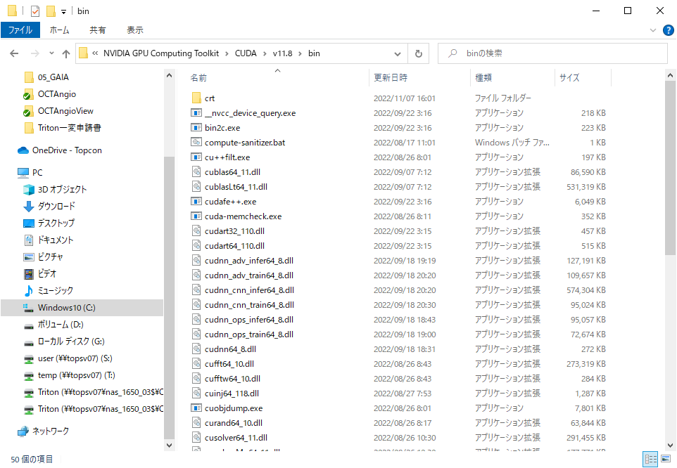
zlibのインストール
https://docs.nvidia.com/deeplearning/cudnn/install-guide/index.html#install-zlib-windows
C:\Program Files\NVIDIA GPU Computing Toolkit\CUDA\v11.8\bin
copy

Slide 19
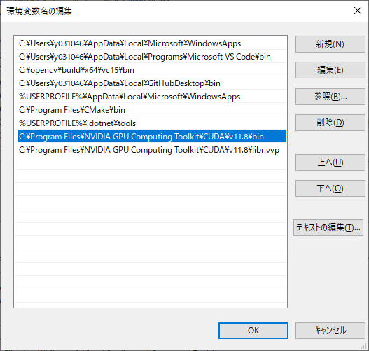
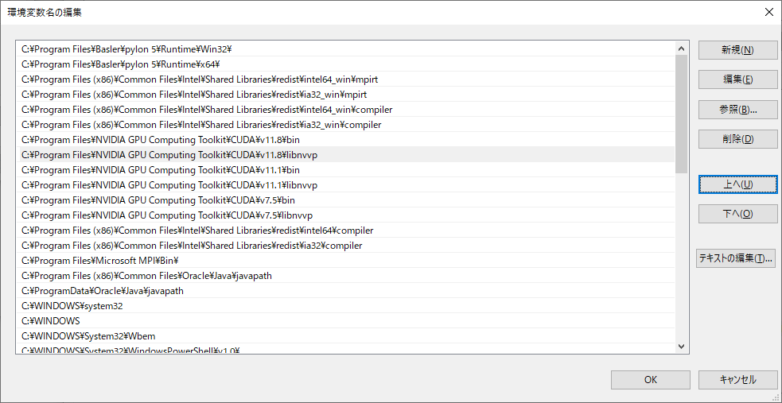
ユーザー環境変数に追加
システム環境変数には
追加できなかった。。

Slide 20
EOF

